Slide 1

TRƯỜNG TIỂU HỌC CỘNG HÒA
CHÀO MỪNG QUÝ THẦY CÔ
VỀ DỰ GIỜ THĂM LỚP
Hoạt động trải nghiệm
BÀI 22: HĐCD: CẢNH ĐẸP QUÊ HƯƠNG

Slide 2

Khởi động

Slide 3


Slide 4


Khám phá

Slide 5

NHIỆM VỤ CỦA BÀI HỌC
1. Làm thông điệp về chủ đề Bảo vệ cảnh đẹp quê hương.
2. Tập làm tuyên truyền viên.

Slide 6
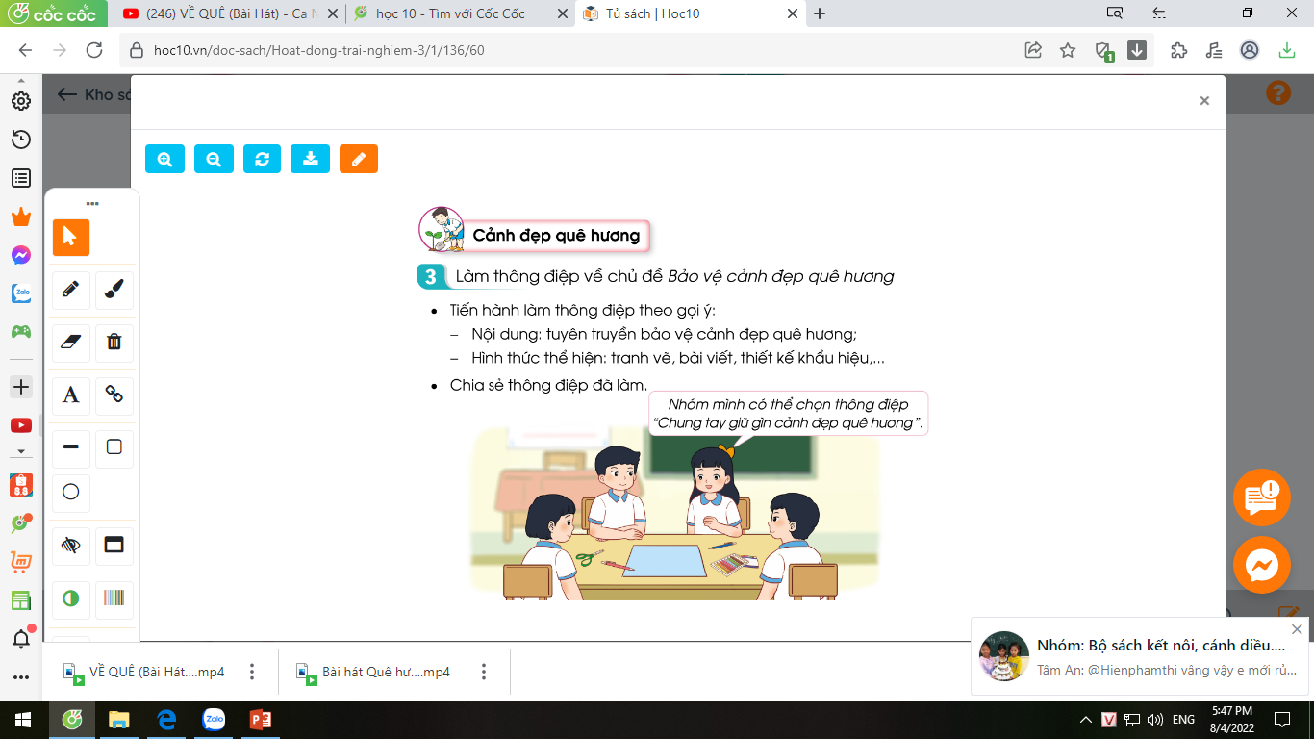
HOẠT ĐỘNG TRẢI NGHIỆM
Bài 22: CẢNH ĐẸP QUÊ HƯƠNG
1. Làm thông điệp về chủ đề Bảo vệ cảnh đẹp quê hương.
- Nội dung: tuyên truyền bảo vệ cảnh đẹp quê hương.
- Hình thức thể hiện: tranh vẽ, bài viết, thiết kế khẩu hiệu,...
Chia sẻ thông điệp đã làm.

Slide 7



Một số thông điệp gợi ý
  Hãy chung tay bảo vệ cảnh đẹp quê hương.
  Bảo vệ cảnh quan thiên nhiên – Giữ gìn nét đẹp dân tộc.
  Bảo vệ cảnh quan, ưu phiền tan biến.

Slide 8
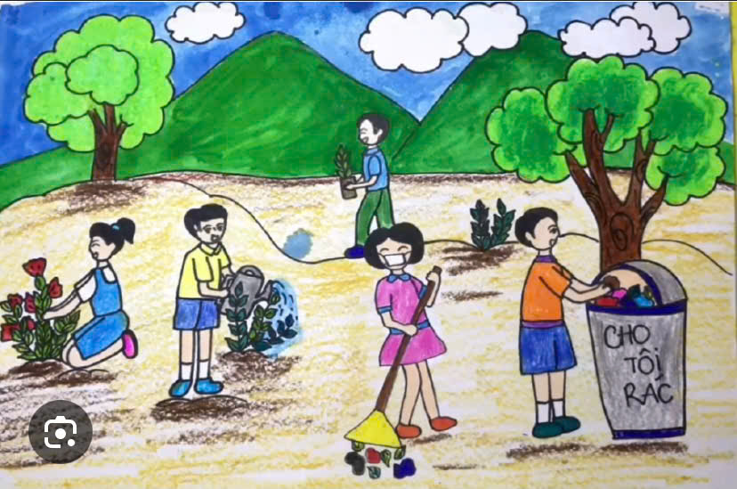

Slide 9


Slide 10
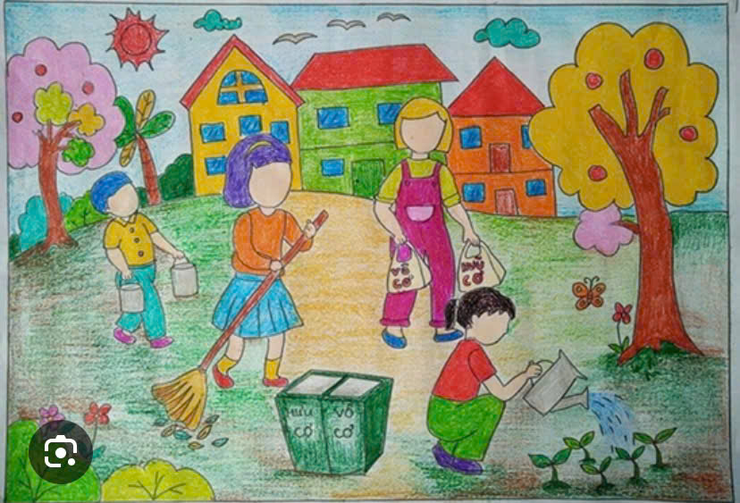

Slide 11


HOẠT ĐỘNG TRẢI NGHIỆM
Bài 22: CẢNH ĐẸP QUÊ HƯƠNG
1. Làm thông điệp về chủ đề Bảo vệ cảnh đẹp quê hương.

Slide 12
Bảo vệ cảnh đẹp thiên nhiên của quê hương là trách nhiệm của tất cả chúng ta, thể hiện tình yêu thiên nhiên, quê hương, đất nước.

Slide 13
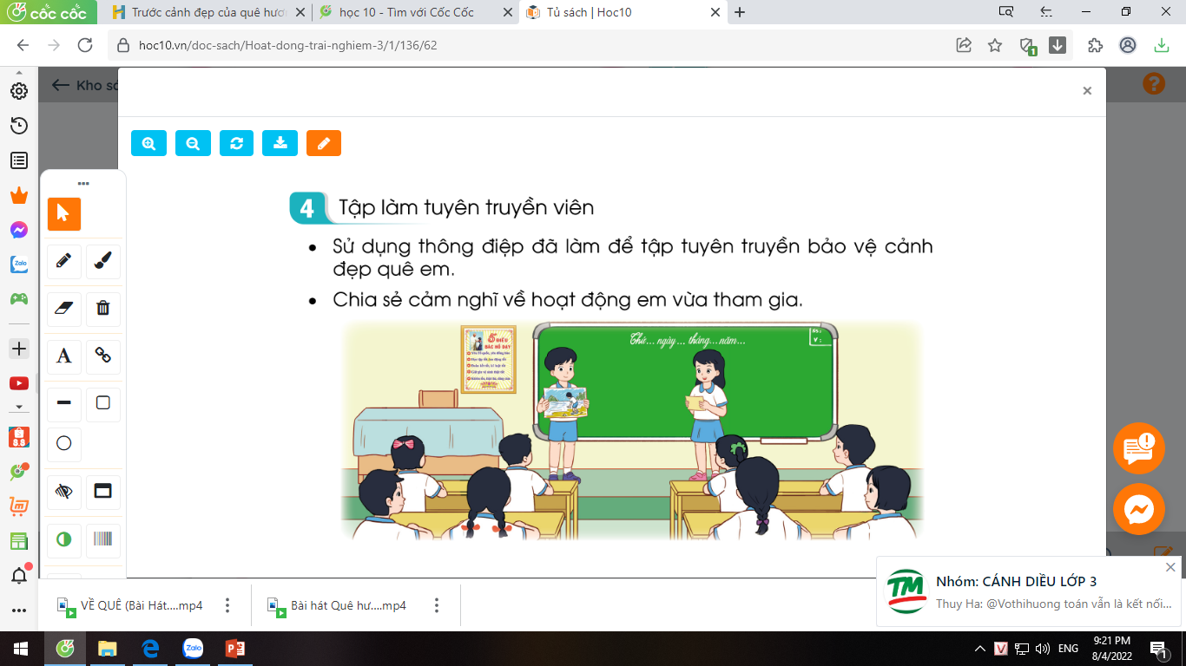
HOẠT ĐỘNG TRẢI NGHIỆM
Bài 22: CẢNH ĐẸP QUÊ HƯƠNG
2. Tập làm tuyên truyền viên.
Sử dụng thông điệp để tập làm tuyên truyền bảo vệ cảnh đẹp quê em.
Chia sẻ cảm nghĩ về hoạt động em vừa tham gia.

Slide 14

XIN CHÂN THÀNH CẢM ƠN
QUÝ THẦY CÔ GIÁO VÀ CÁC EM

